Slide 1
Σχεδιασμός, Υλοποίηση και Αποτίμηση μιας Ολοκληρωμένης Διδακτικής Παρέμβασης, Συμπληρωματικής Σχολικής ΕξΑΕ, για τη Διδασκαλία της Φιλοσοφίας Β΄ Λυκείου Μέσω της Μελοποιημένης Ποίησης
Πρόγραμμα Μεταπτυχιακών Σπουδών:
«Επιστήμες της Αγωγής - Εξ Αποστάσεως Εκπαίδευση με την χρήση των ΤΠΕ (e-Learning)»
Θεοφάνης Χάσκος
Επιτροπή Κρίσης ΔΕ
Λάμπρος Καρβούνης Διδάκτωρ Πανεπιστημίου Κρήτης | Ευαγγελία Μανούσου ΣΕΠ ΕΑΠ ΕΤΑ52 | Χαράλαμπος Μουζάκης Διδάκτωρ Πανεπιστημίου Αθηνών
Ρέθυμνο, 2022

Slide 2
Ευχαριστίες
Καθηγητή, κ. Αναστασιάδη Παναγιώτη
κ. Λάμπρο Καρβούνη
κα. Ευαγγελία Μανούσου
κ. Χαράλαμπο Μουζάκη
Στην Τριμελή Επιτροπή
Στους συμμετέχοντες στην έρευνα
Μαθητές ΓΕΛ Γαζίου
Εκπαιδευτικοί, ειδικοί ΕξΑΕ
Στην ομάδα μου
Την ομάδα των συμφοιτητών μου Snoopy
Στην οικογένειά μου

Slide 3

1. Σκοπός
Η δημιουργία κατάλληλου ψηφιακού εκπαιδευτικού υλικού, ώστε να χρησιμοποιηθεί σε μια ολοκληρωμένη διδακτική παρέμβαση για τη διδασκαλία της φιλοσοφίας μέσω της μελοποιημένης ποίησης
  Το Ε.Υ. αποτιμήθηκε από τους μαθητές που συμμετείχαν στη διδακτική παρέμβαση και από τελειόφοιτους φοιτητές του ΠΜΣ
  Το υλικό σχεδιάστηκε, ώστε να είναι σύμφωνο με τις αρχές και τη μεθοδολογία της ΕξΑΕ

Slide 4

2. Συνεισφορά της διπλωματικής
Θεωρία
Αναδεικνύει το πεδίο
της μελοποιημένης ποίησης και Φιλοσοφίας για περαιτέρω έρευνα
Εκπαίδευση
Συνεισφέρει στην εκπαιδευτική κοινότητα με διαδραστικό Ε.Υ.
Έρευνα
Εμπλουτίζει με επιπλέον ερευνητικά δεδομένα το πεδίο των καινοτόμων εκπαιδευτικών πρακτικών

Slide 5

3. Ερευνητικά Ερωτήματα 1/2
Βοήθησε η διδακτική παρέμβαση στην ανάπτυξη δεξιοτήτων ψηφιακού γραμματισμού και σε τι βαθμό;
Ποια είναι η στάση των μαθητών για το μάθημα της Φιλοσοφίας Β΄ Λυκείου πριν και μετά τη συμμετοχή τους στη διδακτική παρέμβαση μέσω της σχολικής συμπληρωματικής εξ αποστάσεως εκπαίδευσης;
Ποιες είναι οι απόψεις των μαθητών σχετικά με τη λειτουργικότητα και την αποτελεσματικότητα του εκπαιδευτικού υλικού στο ηλεκτρονικό περιβάλλον μάθησης που δημιουργήθηκε;

Slide 6
3. Ερευνητικά Ερωτήματα 2/2
Το εκπαιδευτικό υλικό διέπεται από τις αρχές και τη μεθοδολογία της εξ αποστάσεως εκπαίδευσης;
Το εκπαιδευτικό υλικό έχει δημιουργηθεί σύμφωνα με τις αρχές της Πολυμεσικής Μάθησης;

Slide 7
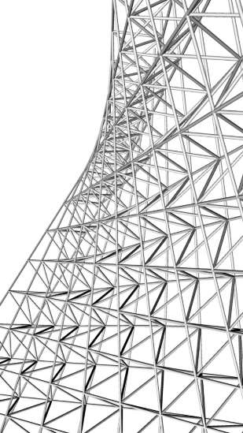
4. Δομή της εργασίας
Θεωρητικό πλαίσιο
Θεωρητικό πλαίσιο της ΕξΑΕ
Μελοποιημένη ποίηση & Φιλοσοφία
Μεθοδολογία της έρευνας
Θεωρία της έρευνας / Σχεδιασμός της διδακτικής παρέμβασης
Παρουσίαση της έρευνας
Παρουσίαση ερευνητικών δεδομένων
& σχολιασμός τους
Συμπεράσματα
Συμπεράσματα, περιορισμοί της έρευνας και προτάσεις για περαιτέρω έρευνα

Slide 8
5. Θεωρητικό Πλαίσιο 1/3
ΕξΑΕ
Ιστορική Αναδρομή
Χαρακτηριστικά της ΕξΑΕ
Ανοικτή Εκπαίδευση
Συμπληρωματική Σχολική ΕξΑΕ
Ανεστραμμένη τάξη

Slide 9
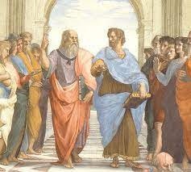
5. Θεωρητικό Πλαίσιο 2/3
Ποίηση
vs
Φιλοσοφία
Διερεύνηση της παραπάνω σχέσης
από την αρχαιότητα έως τη σύγχρονη εποχή
Πλάτων: Απόρριψη της ποίησης
Αριστοτέλης: παιδαγωγική αξία της μίμησης
Αναγέννηση: επικράτηση του ορθολογισμού
Διαφωτισμός, Ρομαντισμός: αποθέωση της ποίησης
Hegel, Nietsche, Heidegger: ανάδειξη της Τέχνης
Σύγχρονη εποχή: αλήθεια και πληροφορία

Slide 10

5. Θεωρητικό Πλαίσιο 3/3
Ποίηση
Μουσική
Μελοποιημένη Ποίηση
Ο συνδυασμός ποίησης και μουσικής δημιουργεί ένα νέο έργο τέχνης
Η συμβολή της μουσικής στη διάδοση του ποιητικού έργου
Το ελληνικό φαινόμενο της μελοποιημένης ποίησης

Slide 11

6. Εκπαιδευτικό υλικό 1/6
Σκοπός της δημιουργίας του Ε.Υ. ήταν η δημιουργία πρωτότυπου διαδραστικού υλικού κατάλληλου για τη διδασκαλία της φιλοσοφίας με τρόπο διαθεματικό, μέσω της μελοποιημένης ποίησης.

Slide 12
6. Εκπαιδευτικό υλικό 2/6
Στάδια δημιουργίας του Ε.Υ
Έρευνα
Συλλογή πληροφοριών και υλικόύ
Δημιουργία- σύνθεση πρωτότυπου διαδραστικού υλικού
Ολοκληρωμένη
Διδακτική Παρέμβαση Συμπληρωματικής ΕξΑΕ

Slide 13
6. Εκπαιδευτικό υλικό 3/6
Αρχές ΕξΑΕ
Αυτονομία
Διδακτική της Φιλοσοφίας
Διαθεματικότητα
Αρχές δημιουργίας Ε.Υ. στην ΕξΑΕ
Holmberg
Θεωρίες
μάθησης
Εποικοδομισμός
Αυτορρύθμιση
Προϋπάρχουσα γνώση
Συμπεριφορισμός
Μαθαίνω πώς να μαθαίνω
Mayer
Λιοναράκης

Slide 14
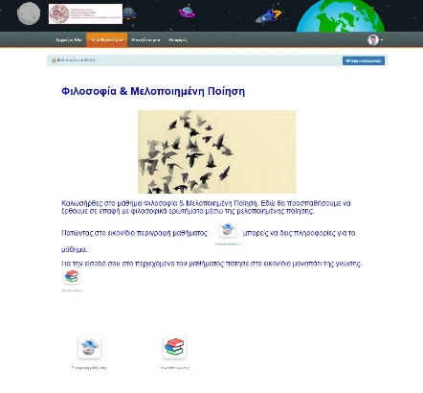
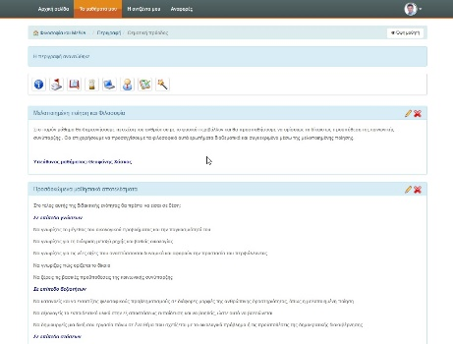
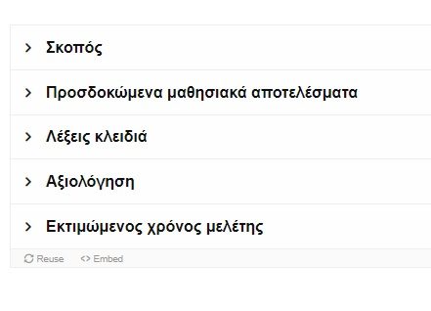
6. Εκπαιδευτικό υλικό 4/6
Εισαγωγική καρτέλα
Πληροφορίες μαθήματος
Εισαγωγικά στοιχεία ενότητας

Slide 15
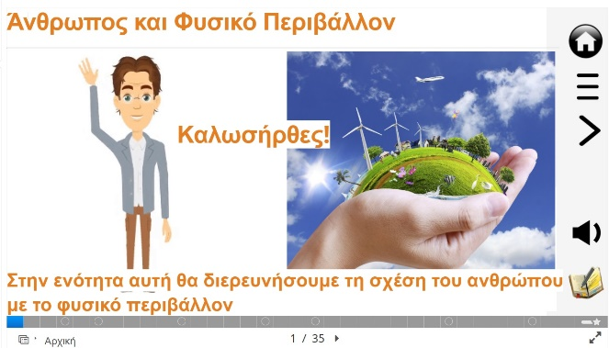
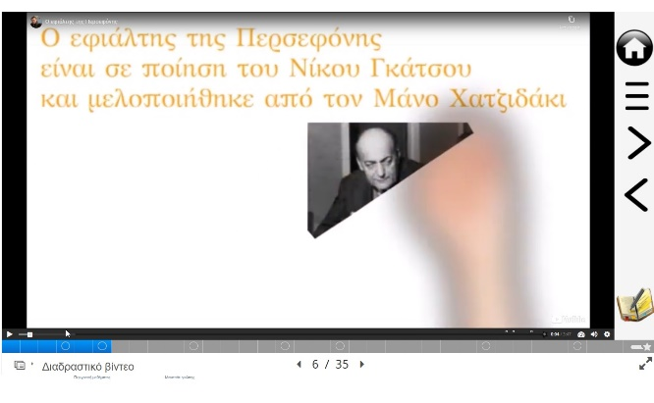
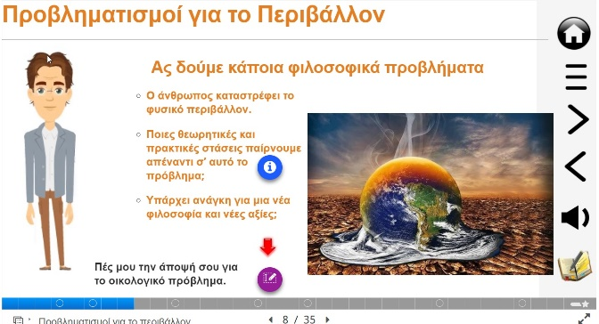
6. Εκπαιδευτικό υλικό 5/6
Εισαγωγική διαφάνεια
Διαδραστικό βίντεο αφόρμησης
Διερεύνηση προϋπάρχουσας γνώσης

Slide 16
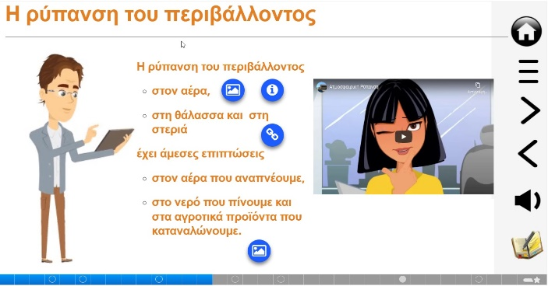
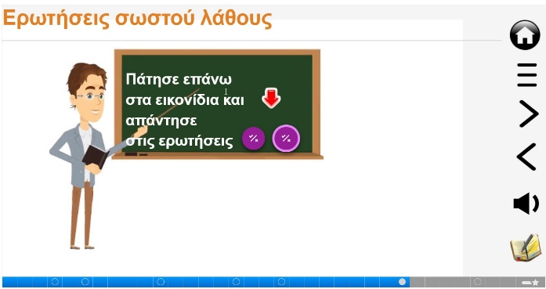
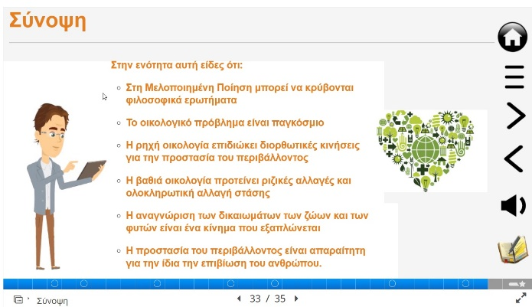
6. Εκπαιδευτικό υλικό 4/6
Παρουσίαση της ενότητας
Ερωτήσεις αυτοαξιολόγησης
Σύνοψη ενότητας

Slide 17
6. Μεθοδολογία της έρευνας
Διδακτική παρέμβαση
Είδος Έρευνας: Συνδυαστική έρευνα
Χρονική περίοδος: Μάϊος – Ιούνιος 2021
Δειγματοληψία: Σκόπιμη δειγματοληψία, 88 μαθητές της Β΄ Λυκείου
Μέθοδος: Συνδυασμός ποσοτικής και ποιοτικής έρευνας
Μέσα συλλογής δεδομένων: Ερωτηματολόγια με ερωτήσεις κλειστού τύπου και ερωτήσεις ανοικτού τύπου.
Επεξεργασία δεδομένων: Καθορισμός ερευνητικών αξόνων, κλίμακα Λίκερτ, SPSS, μονάδα ανάλυσης περιεχομένου η πρόταση με ολοκληρωμένο και αυτοτελές νόημα
Αξιοπιστία-Εγκυρότητα: Τριγωνισμός μέσω της αποτίμησης από μαθητές και ειδικούς

Slide 18
6. Μεθοδολογία της έρευνας
Έρευνα του κυρίως Ε.Υ.
Χρονική περίοδος: Μάϊος – Ιούνιος 2021
Δειγματοληψία: Σκόπιμη δειγματοληψία, 3 ειδικοί της ΕξΑΕ
Μέθοδος: Ποιοτική έρευνα
Μέσα συλλογής δεδομένων: Ερωτηματολόγια με ερωτήσεις ανοικτού τύπου.
Επεξεργασία δεδομένων: Καθορισμός ερευνητικών αξόνων, μονάδα ανάλυσης περιεχομένου η πρόταση με ολοκληρωμένο και αυτοτελές νόημα
Αξιοπιστία-Εγκυρότητα: Τριγωνισμός μέσω της αποτίμησης από μαθητές και ειδικούς

Slide 19
Συμπεράσματα 1/3
Ερωτηματολόγια μαθητών
Ψηφιακός γραμματισμός
Ποσοτική έρευνα.
Στάση των μαθητών απέναντι στη Φιλοσοφία
Συνδυασμός ποσοτικής & Ποιοτικής έρευνας
Πιθανή εξήγηση: α) Το επίπεδο του τεχνολογικού προφίλ των μαθητών και β) η εκτεταμένη χρήση ορισμένων ψηφιακών εργαλείων κατά τις τηλεδιασκέψεις, όσο τα σχολεία παρέμεναν κλειστά
Δεν προκύπτει αξιοσημείωτη μεταβολή στην ανάπτυξη ψηφιακών δεξιοτήτων
Άρεσε ο εναλλακτικός τρόπος διδασκαλίας και η αλληλεπίδραση που είχαν με τους συμμαθητές τους τούς έκανε να βελτιώσουν τη σχέση τους με το αντικείμενο της Φιλοσοφίας

Slide 20
Συμπεράσματα 2/3
Λειτουργικότητα & Αποτελεσματικότητα Ε.Υ.
Ποιοτική έρευνα
Οι απόψεις των μαθητών είναι θετικές για το Ε.Υ. Το βρήκαν λειτουργικό και εύχρηστο, ευχάριστο και εύκολο, καθώς υπήρχε καθοδήγηση από τον εκπαιδευτικό.
Αρνητικές απόψεις: Κούραση λόγω πολύωρης μελέτης μέσω Η/Υ ή κινητού
Προτάσεις: Εμπλουτισμός με περισσότερα βίντεο

Slide 21
Συμπεράσματα 3/3
Ερωτηματολόγια ειδικών της ΕξΑΕ
Το ΕΥ έχει σχεδιαστεί σύμφωνα με τις αρχές και τη μεθοδολογία της ΕξΑΕ
Ποιοτική έρευνα.
Εφαρμόζονται οι αρχές της Πολυμεσικής Μάθησης
Ποιοτική έρευνα
Το υλικό πληροί όλες τις απαραίτητες προϋποθέσεις οι οποίες είναι σύμφωνες με τις αρχές και τη μεθοδολογία της ΕξΑΕ
Το υλικό πληροί τις αρχές της πολυμεσικής μάθησης. Δυνατά σημεία κρίνονται η επάρκεια πληροφοριών, ο εμπλουτισμός των διαφανειών με εικόνες, πίνακες ζωγραφικής, έργα τέχνης, μουσική και βίντεο.
Προτάσεις βελτίωσης: Σε ορισμένες διαφάνειες υπάρχει αρκετός όγκος πληροφοριών και συνιστάται η διαμοίρασή του σε περισσότερες
Αδυναμίες: Όγκος πληροφοριών σε ορισμένες διαφάνειες, κατάχρηση έντονης γραφής.

Slide 22

Περιορισμοί της έρευνας 1/2
Συνθήκες covid
άρνηση των μαθητών να παρακολουθήσουν την παιδαγωγική διαδικασία.
Παρατηρήθηκε φθίνουσα πορεία στην παράδοση των εργασιών
Αδυναμία χρήσης της αίθουσας των υπολογιστών του σχολείου, λόγω αυστηρής τήρησης των πρωτοκόλλων υγιεινής

Slide 23
Περιορισμοί της έρευνας 1/2
Ασφυκτικό χρονικό πλαίσιο
Ο χρόνος διεξαγωγής ήταν αμέσως μετά τις διακοπές του Πάσχα και πριν τις καλοκαιρινές διακοπές
Η σχολική μονάδα διέκοψε νωρίτερα από το προβλεπόμενο τη λειτουργία της προκειμένου να απολυμανθούν οι χώροι από τα συνεργεία του Δήμου και να προετοιμαστούν οι αίθουσες για τις Πανελλαδικές Εξετάσεις.

Slide 24
Προτάσεις για περαιτέρω έρευνα
Μελοποιημένη Ποίηση
Προσαρμογή του Ε.Υ. για τη διδασκαλία και άλλων μαθημάτων όπως Νεοελληνική Λογοτεχνία ή Ιστορία
Μπορεί να συμβάλλει στην ανάπτυξη ψηφιακών δεξιοτήτων υπό κανονικές συνθήκες λειτουργίας των σχολείων;
Έχουν τις ίδιες απόψεις για την αποτελεσματικότητα του Ε.Υ. συνάδελφοι μη ειδικοί της ΕξΑΕ;
Σχετίζεται η στάση των μαθητών απέναντι στο μάθημα της Φιλοσοφίας όταν το δείγμα της έρευνας προέρχεται από διαφορετικά κοινωνικά περιβάλλοντα;

Slide 25
Σας ευχαριστώ για την προσοχή σας!

